Slide 1
Análise
PENSE - 2015
Apresentado por: Breno Dias

Slide 2


1. Introdução
O que é o Pense ?
Investiga informações que permitem conhecer e dimensionar os fatores de risco e proteção à saúde dos adolescentes. A pesquisa é realizada por amostragem, utilizando como referência para seleção o cadastro das escolas públicas e privadas do Instituto Nacional de Estudos e Pesquisas Educacionais Anísio Teixeira - INEP.

Slide 3
2. Foco da análise
Problemas na adolescência.
O que é o Bullying ?
Bullying é a prática de atos violentos, intencionais e repetidos, contra uma pessoa indefesa, que podem causar danos físicos e psicológicos às vítimas. O termo surgiu a partir do inglês bully​, palavra que significa tirano, brigão ou valentão, na tradução para o português.

Slide 4
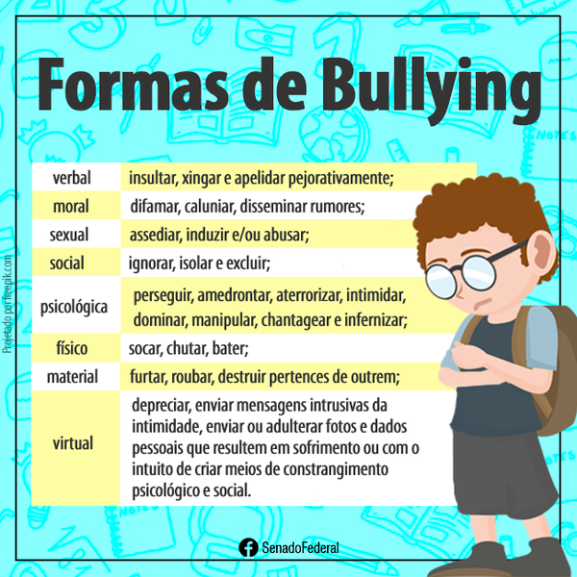
Em um artigo escrito em 2015, a autora Pamela Lamarca nos traz mais alguns dados sobre como o Bullying tem afetado os adolescentes no Brasil:
Em um estudo realizado com 5.500 estudantes
40,5% destes estavam envolvidos em atos de bullying
sendo os alvos 16,9%
os autores 12,7%
alvos/autores 10,9%

Slide 5
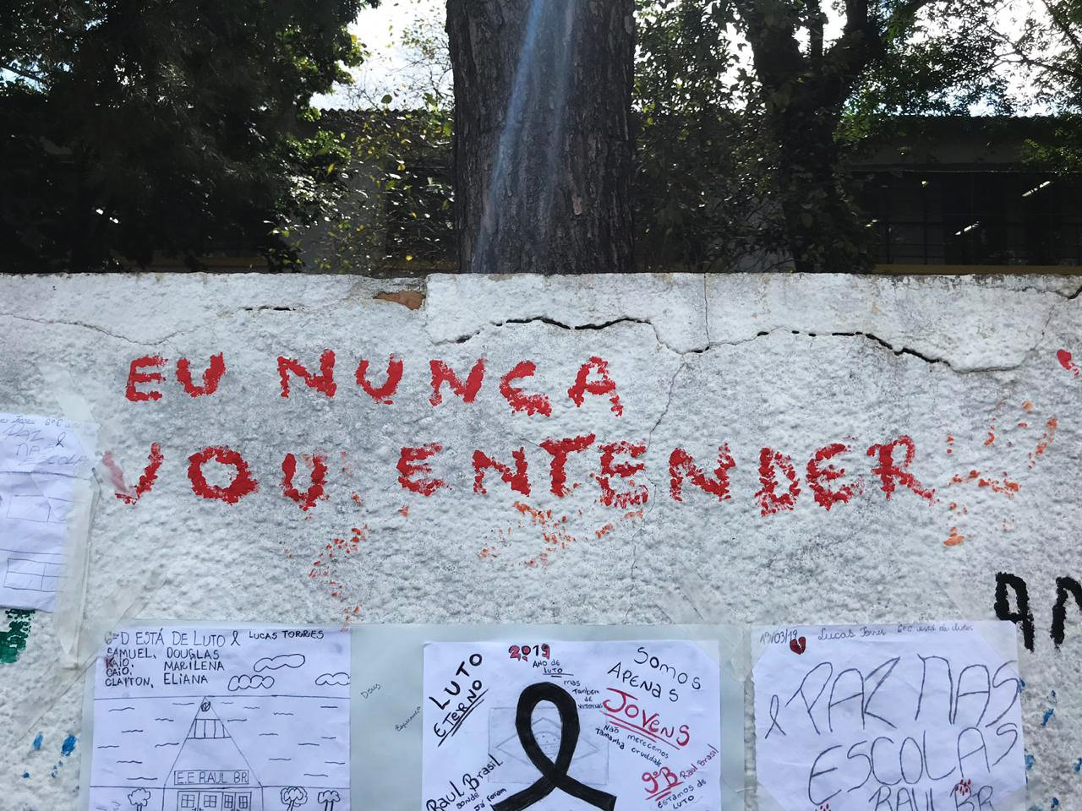
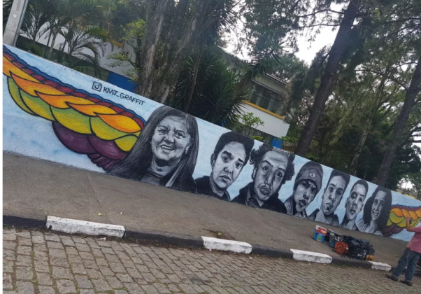
Temos como base recente, o caso de Suzano, onde dois jovens assassinaram 7 pessoas.
De acordo com as informações reveladas, ambos sofreram bullying em seu período escolar.

Slide 6

Motivado a entender o quão profundo são esses problemas que os adolescentes tem passado,
utilizei os dados fornecidos pelo IBGE para fazer um análise quantitativa desta pesquisa.

Slide 7
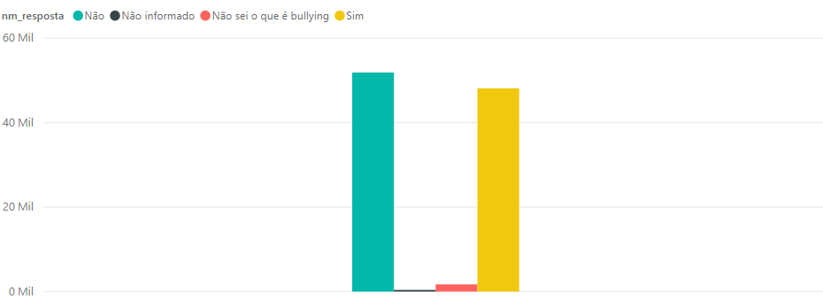
Esse gráfico indica os adolescentes que já relataram terem sofrido Bullying ou não.
PENSE - IBGE

Slide 8
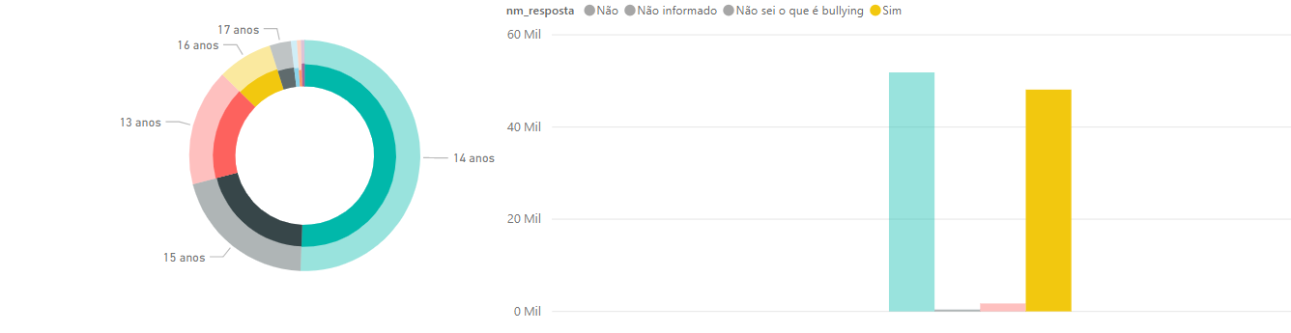
Esse gráfico faz um comparativo com a idade, analisando a predominância do bullying nos grupos de idade.
PENSE - IBGE

Slide 9
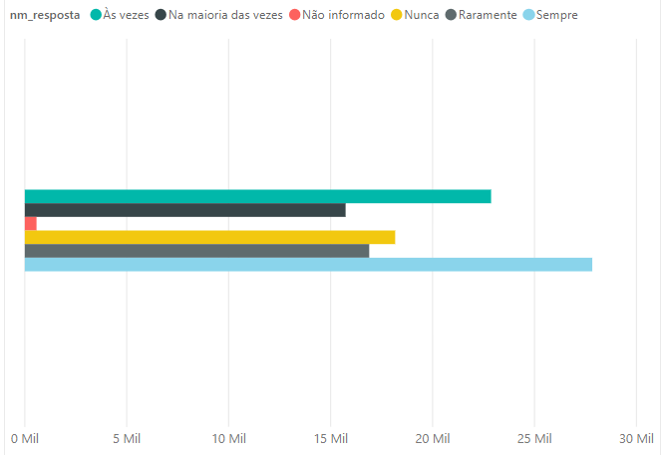
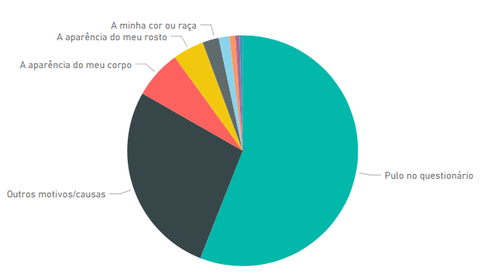
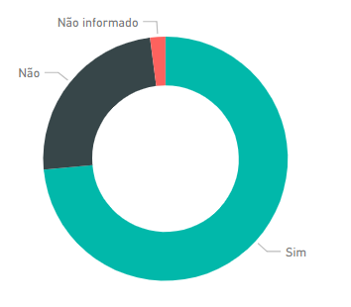
quais os motivos e causas
PENSE - IBGE
Esse gráfico faz uma análise no período de um mês, de quantas vezes o adolescente foi depreciado por seus colegas
se esses adolescentes também praticavam contra outras pessoas

Slide 10
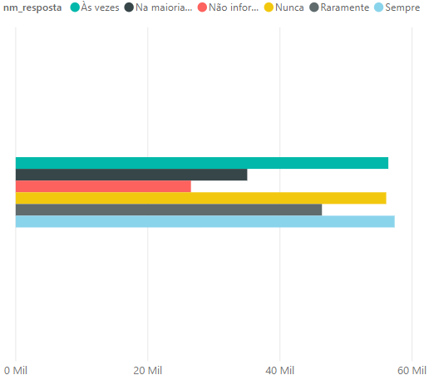
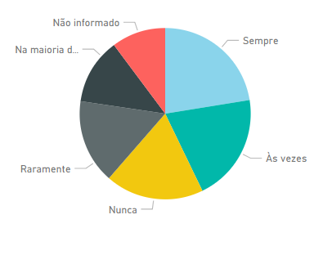
Com que frequência o adolescente tem tido dificuldades para dormir, por estar muito preocupado
PENSE - IBGE
Esse gráfico faz uma análise no período de um ano, de quantas vezes o adolescente se sentiu sozinho

Slide 11
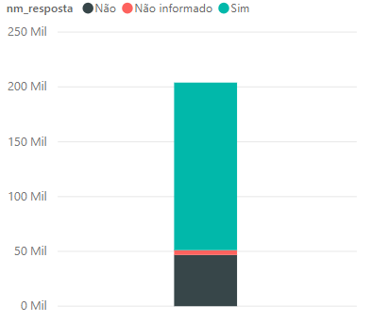
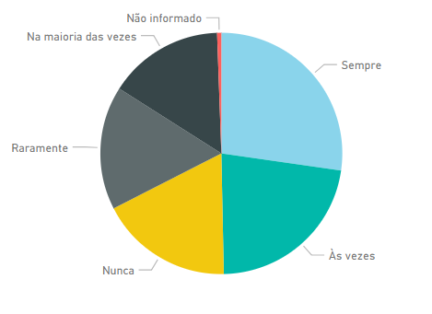
Esse gráfico faz uma análise no período de um mês, de quantos desses adolescentes se sentiram compreendidos por seus pais em relação aos seus problemas
PENSE - IBGE
Esse gráfico traz a informação de quantos dos adolescentes já fumaram alguma vez na vida

Slide 12
Conclusão
Através desse estudo, foi possível compreender que os adolescentes do nosso país, precisam de grande ajuda para atravessar esse período de suas vidas. O Brasil precisa urgentemente de mais programas de assistência para crianças e jovens, a fim de que eles se sintam confortáveis, apoiados, e o mais importante, acompanhados por alguém. Os números cada vez mais aumentam e tragédias acontecem com mais frequência, é preciso dar a devida atenção para esse tema.

Slide 13
Análise
PENSE - 2015
Apresentado por: Breno Dias
Obrigado.

